Slide 1

KI-LAB Lübeck

Slide 2


Fact Sheet
Projektlaufzeit
01.09.2019 – 31.08.2021
Webpräsenz
https://ki-lab.digital-hub-luebeck.de/
Projektpartner

Slide 3
Projektziele
Wir schaffen eine Infrastruktur, mit der sichere KI-basierte Systeme durchgängig
Infrastruktur – zur Entwicklung sicherer KI-basierter Systeme
entwickelt werden können.
Wir arbeiten an Software-Engineering-Lösungen, um einen einfachen durchgängigen
Software-Engineering-Lösungen – zur Entwicklung sicherer KI-basierter Systeme
Entwicklungsprozess von sicheren KI-basierten Lösungen realisieren zu können.
Qualifizierungskonzepte – für Industrie, Bildung und Forschung
Wir entwickeln Qualifizierungskonzepte für Industrie, Bildung und Forschung.

Slide 4
Infrastruktur
Open Data
Platform
AI LAB
Platform
Hardware
Platform
Robot
Platform
Qualifizierung und Umsetzungsunterstützung

Slide 5
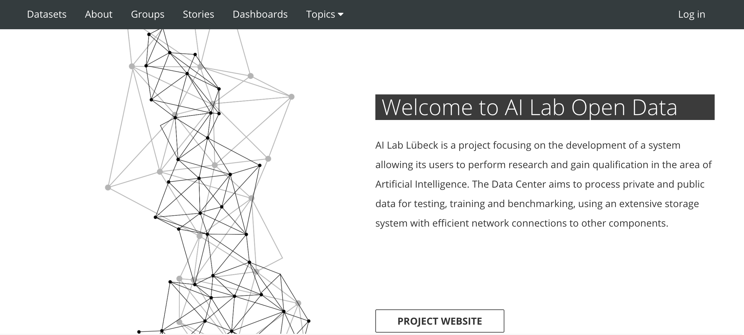
Open Data Platform
https://opendata.digital-hub-luebeck.de/
Kategorisierte Datensätze für Forschung und Testen
Öffentlicher und privater Bereich, differenzierte Nutzungsrechte
Zuverlässiges Data Backup

Slide 6
Hardware/Roboter Platform
Server
Storage
Edge Devices

Slide 7
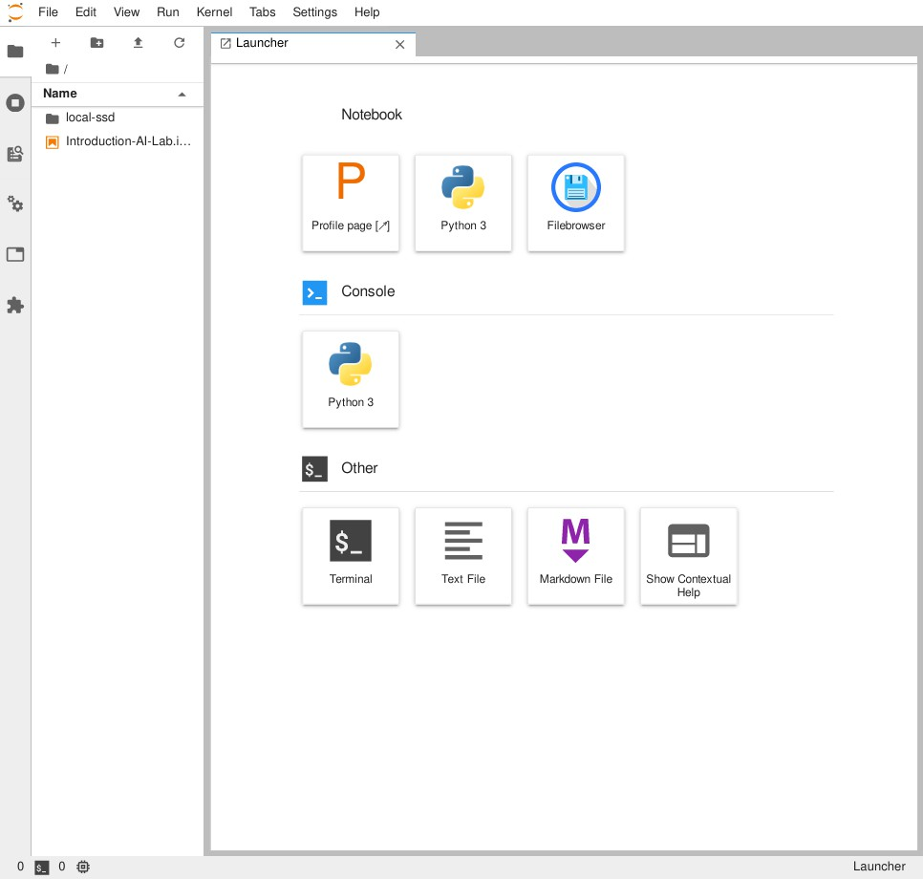
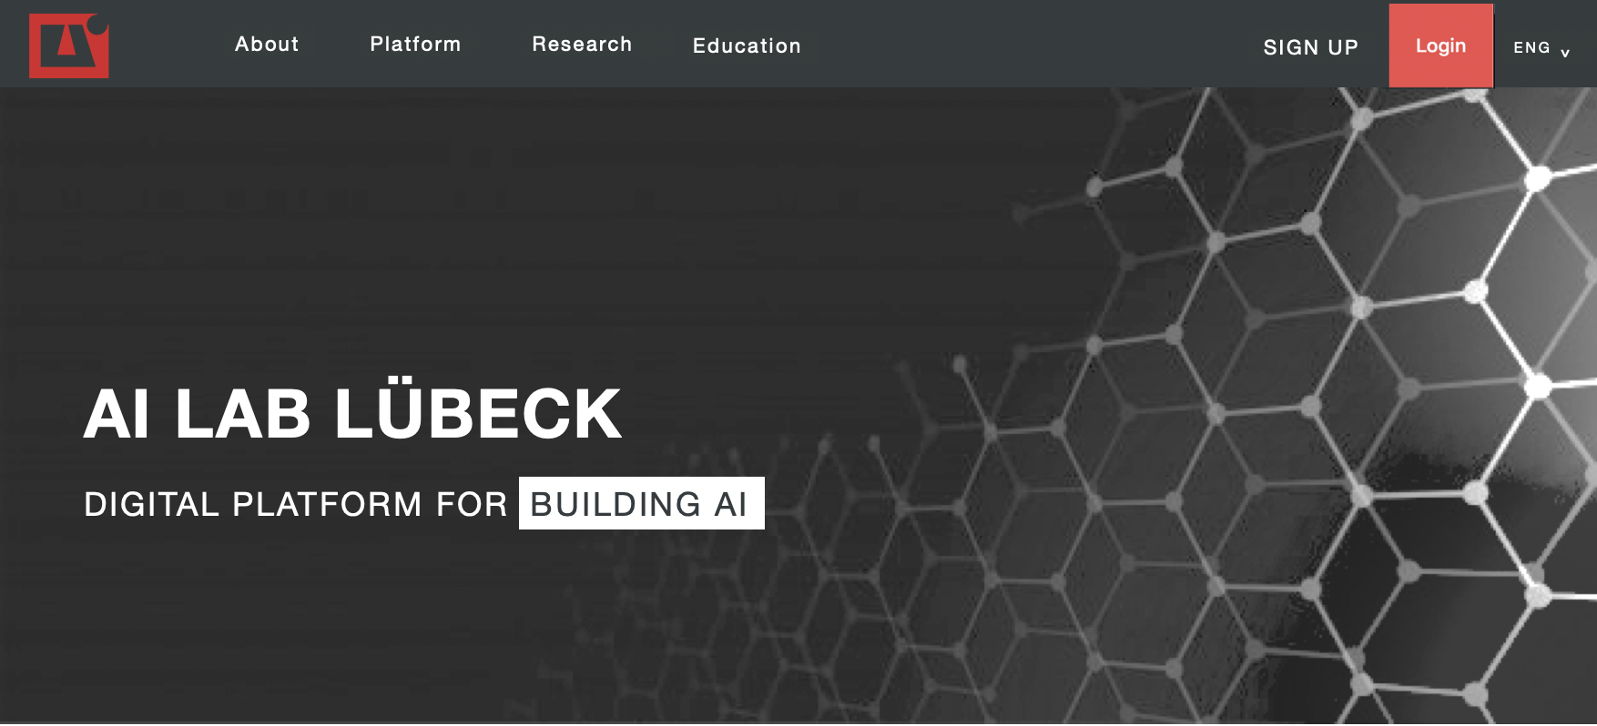
AI LAB Platform
https://ai-lab.digital-hub-luebeck.de/

Slide 8
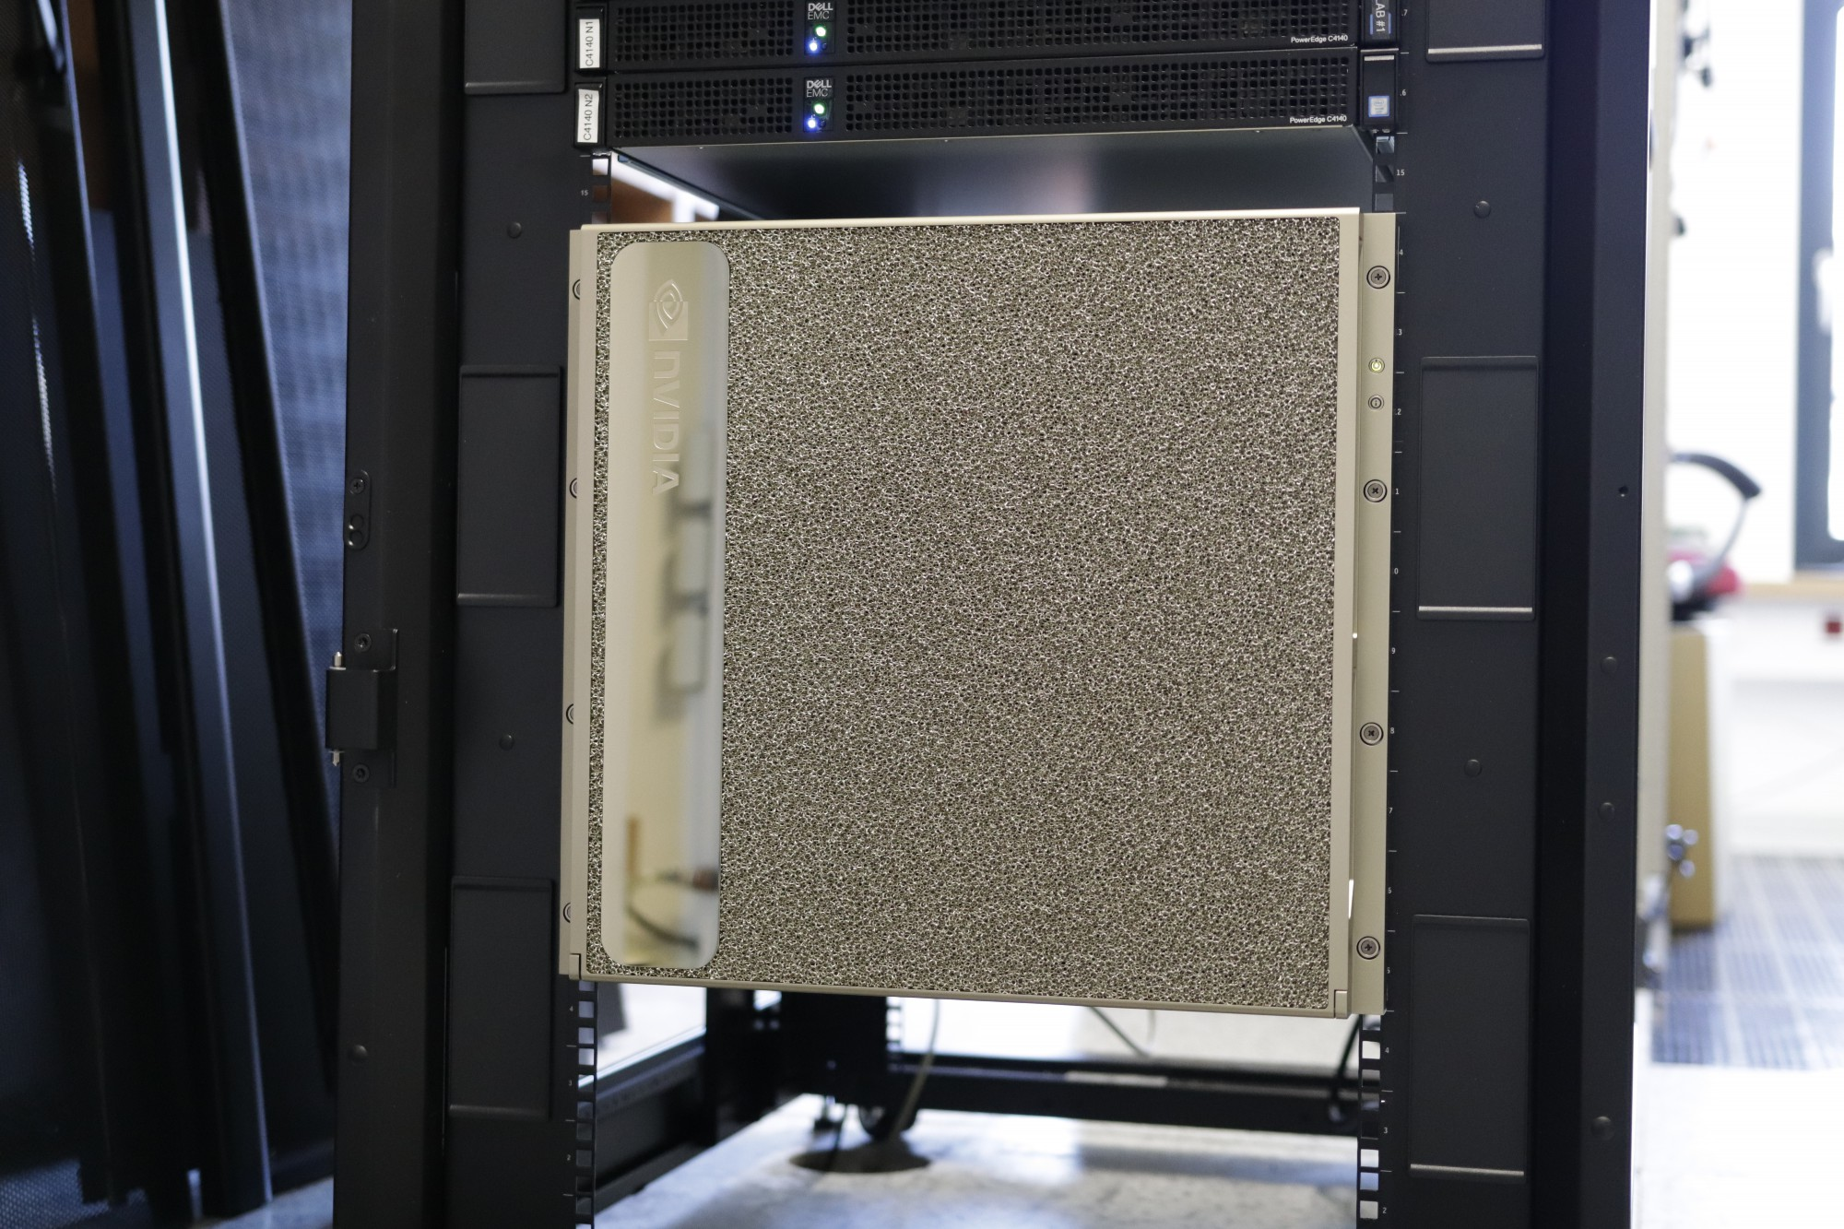
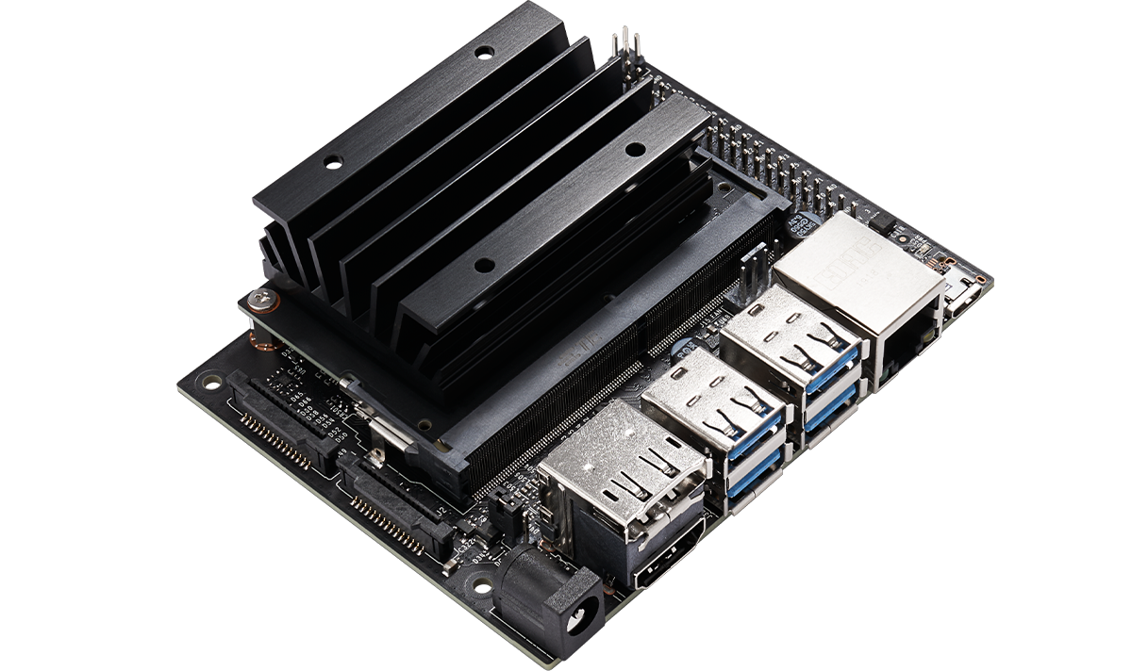
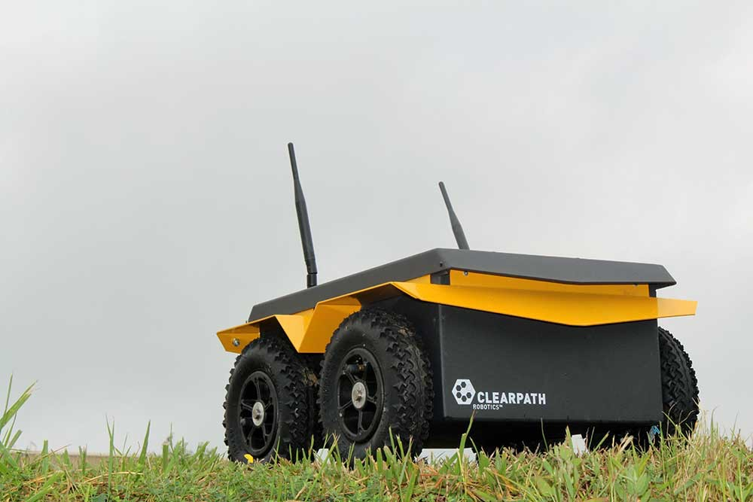
Hardware Platform
Nvidia DGX 2 Server
Nvidia DGX A100 Server
Dell C4140 Servers
Dell R740 Server
Synology Storage
Edge Engineering
Xilinx Alvio
Nvidia Jetson
Jackals J100 Roboter

Slide 9
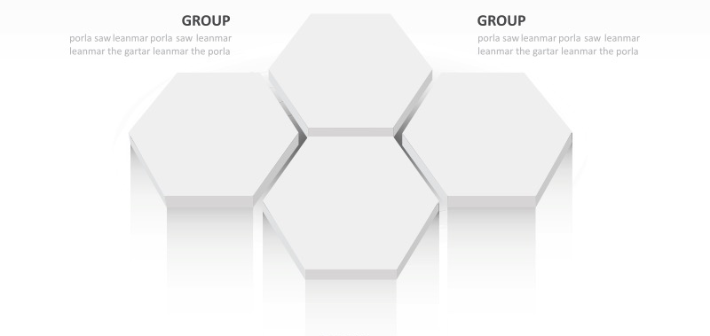
Qualifizierung
Danke!
Master Informatik Data Science / KI
Studium
Praktische Erprobung
Industrie
Advanced Study Programme in AI
AI and Autonomous Systems Lab

Slide 10
Weiterbildungsmaster in AI
Studienbeginn
WS 2020/21, danach jedes Wintersemester
Regelstudienzeit
4 Semester in Teilzeit / 2 Semester in Vollzeit (60 ECTS)
Abschluss
Zertifikat der Universität zu Lübeck (aktuell)
Studienform
Blended Learning / Fully Online Studium
Sprache
Englisch
Gebühr
Erster Durchlauf gebührenfrei
Weiterbildungsmaster in AI

Slide 11
Weiterbildungsmaster KI
Weiterbildungsmaster in AI
http://ai-master.uni-luebeck.de/
1. SEMESTER
2. SEMESTER
3. SEMESTER
4. SEMESTER
Network Architectures
and Deep Learning
12 KP
Automated Planning and Reinforcement Learning
8 KP
Parallel Computing Systems
6 KP
Trustworthy AI
6 KP
Intelligent Agents
12 KP
Master Thesis
16 KP
60 KP
32 KP
28 KP

Slide 12

KI-Transfer-Hub Schleswig-Holstein
KI-Know-How für KMU durch Hochschulkompetenz

Slide 13





Fact Sheet
Projektlaufzeit
01.07.2020 – 30.06.2023
Gesamtförderung
1.919 562 EUR
Projektpartner

Slide 14
Project Goals
- Knowledge and Technology Transfer in AI
- Information, Demonstration and Qualification Activities (s. M4KK in AI)
- Building an AI ecosystem for Schleswig-Holstein
- Establishing a Co-KI-LAB at FH Kiel
- Further Development of Study Programs in AI

Slide 15



Cooperation

Slide 16
Danke!

